Slide 1
Interactions Multimodales et Affectives - Projet
Rivollat Quentin et Chevalley Gibran

Slide 2
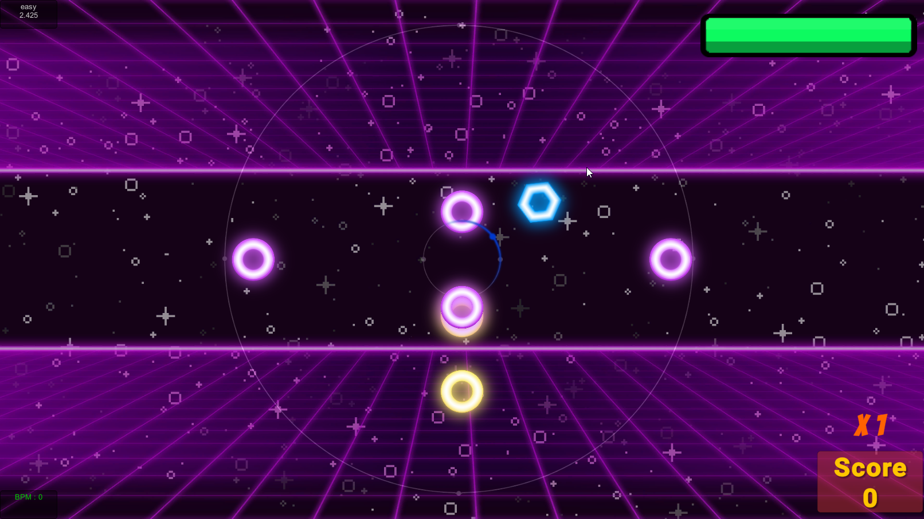
Notre jeu

Slide 3
Démo du projet

Slide 4



Avancement
Combo
x2
Graphismes et menu pause
Indicateur de barre de vie
Ajout de musique
Combo et meilleur score

Slide 5




Avancement
Implémenter ralentissement
Lancer python depuis unity
Adapter la difficulté dynamiquement

Slide 6
Déroulement de l’évaluation
Hypothèse:
Est-ce que le mode avec hexagones permet d’augmenter le niveau de stresse du joueur
Est-ce que la musique qui s’accélère permet d’augmenter le stresse du joueur
Est-ce que le background qui change de couleur permet d’augmenter le stresse du joueur
Est-ce que le bullet time permet de calmer le joueur

Slide 7
Déroulement de l’évaluation
Questionnaire initiale
Quel est votre âge
Quel est votre familiarité avec l'utilisation d'ordinateur
Avez-vous l'habitude de jouer aux jeux-vidéos
Êtes-vous doué aux jeux-vidéos
Avez-vous l'habitude de jouer à des jeux de rythme spécifiquement
Êtes-vous de tendance calme dans la vie en générale
Êtes-vous sportif
Êtes-vous adepte de sensation fortes (films d'horreur, manèges, etc...)

Slide 8
Déroulement de l’évaluation
Phase d’introduction
Expliquation des règles
Jouer ~2 minutes pour se familiariser

Slide 9
Déroulement de l’évaluation
Tâches
Tâche: Jouer une partie facile avec hexagones
État initial: Menu principal
Critère succès: Plus de 5 cibles ont été touchées avant de mourir et la partie est terminée
Benchmark: Partie terminée
Tâche: Jouer une partie normal avec hexagones
Tâche: Jouer une partie difficile avec hexagones
Tâche: Jouer une partie à choix sans hexagones
Tâche: Jouer 3 parties avec niveaux de difficulté à choix avec ou sans hexagones
État initial: Menu principal
Critère succès: Plus de 5 cibles ont été touchées avant de mourir dans chaque partie et les deux partise sont terminées
Benchmark: Parties terminées

Slide 10
Déroulement de l’évaluation
Questionnaire post-expérimental
Pour les affirmations suivantes, noter parmi "Tout à fait d'accord, Plutôt d'accord, ni l'un ni l'autre, Plutôt pas d'accord, Pas du tout d'accord" (de 1 à 5)
1. (Pour chaque difficulté) La difficulté était correctement adaptée à mon niveau
2. «Lorsque je n'avais presque plus de vie, je me suis sentie plus stressé que le reste du temps»
3. «J'ai préféré jouer avec les hexagones que sans»
4. «Il est plus facile de jouer sans hexagones qu'avec hexagones»
5. «J'ai apprécié le jeu»
6. «J'aimerais rejouer à ce jeu chez moi»

Slide 11
Déroulement de l’évaluation
Récolte des données
Score moyen de toutes les parties par niveau de difficulté
Temps moyen de jeu pour toutes les parties par niveau de difficulté
Choix des difficultés lors que le choix est laissé à l'utilisateur
Nombre de parties avec hexagones lorsque le choix est laissé à l'utilisateur
Nombre de fois où le ralentissement s'est déclenché

Slide 12
Merci pour votre attention

